Slide 1













SISTEMA DE GESTION DE ADMISIONES EN UTPL
Integrantes : Nicole Zapata y Valeria Chuncho

Slide 2

ÍNDICE
01. Introducción
02.Problematica
03. Solución
04. Resultados
05.Conclusiones

Slide 3
Introducción
La Universidad Técnica Particular de Loja (UTPL) ofrece 28 carreras para el periodo académico octubre 2024 – febrero 2025, y requiere gestionar correctamente el proceso de admisiones.
Este proyecto tiene como objetivo desarrollar una simulación de un sistema de gestión de admisiones, que permita organizar, evaluar y asignar cupos a los postulantes de manera justa y ordenada, siguiendo las reglas establecidas por la universidad.
El sistema considera lo siguiente:
Todos los postulantes deben inscribirse dentro del tiempo establecido.
Se rinde un examen sobre 100 puntos.
Las carreras se clasifican en:
Alta demanda: requieren un puntaje mínimo para ser admitido.
Baja demanda: no tienen puntaje mínimo, pero se debe aprobar un examen diagnóstico.
También se pueden asignar cupos adicionales (2 a 5 por carrera) para estudiantes que cumplan criterios de mérito, como:
Ser abanderado del bachillerato.
Tener un bachillerato afín a la carrera.
Tener una discapacidad igual o mayor al 35%.
Finalmente, el sistema genera reportes importantes como:
Carreras que no llenaron al menos el 50% de cupos.
Carreras que rechazaron postulantes por falta de espacio.
Carreras que usaron cupos adicionales por mérito.
Este proyecto permite entender mejor cómo funciona el proceso de admisión y facilita la toma de decisiones académicas, simulando un escenario real que puede adaptarse a futuras necesidades de la UTPL.

Slide 4


PROBLEMATICA
La UTPL necesita gestionar de forma eficiente el proceso de admisión para 28 carreras, considerando inscripciones, exámenes y asignación de cupos. Actualmente, no se cuenta con un sistema que automatice estas tareas, lo que puede generar errores, demoras y decisiones poco precisas. Además, es necesario aplicar correctamente criterios de mérito para cupos adicionales, como ser abanderado o tener discapacidad. Sin una herramienta adecuada, se dificulta también la generación de reportes confiables. Esto limita la capacidad de evaluar resultados y mejorar el proceso de admisión.

Slide 5
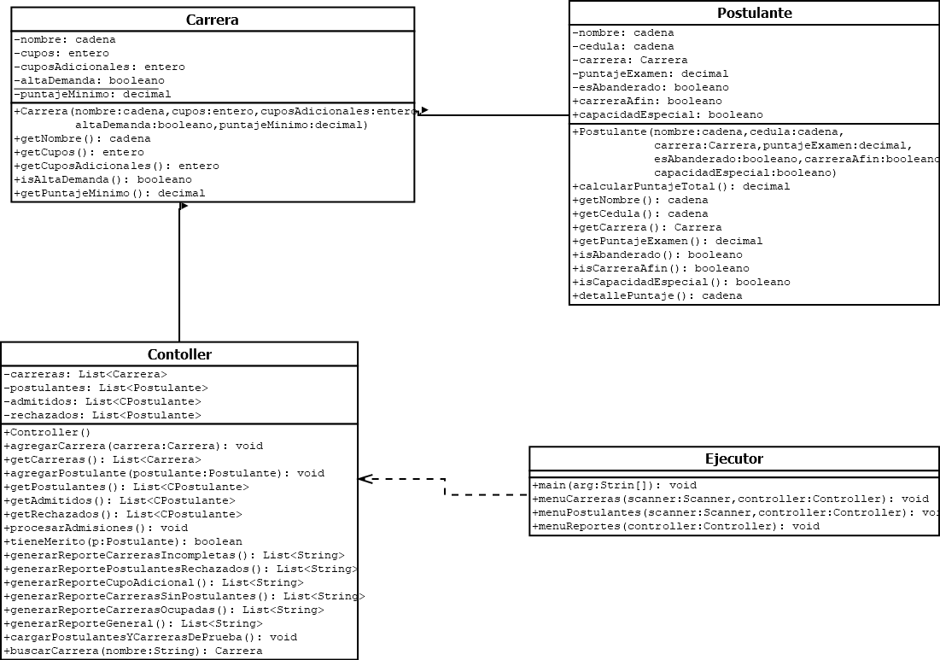
SOLUCIÓN UML

Slide 6
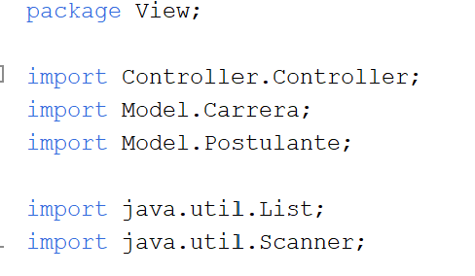
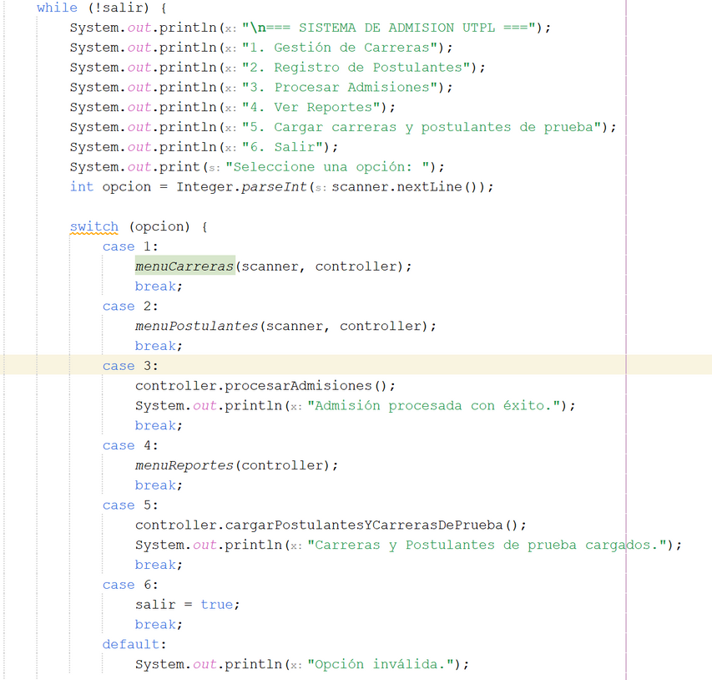
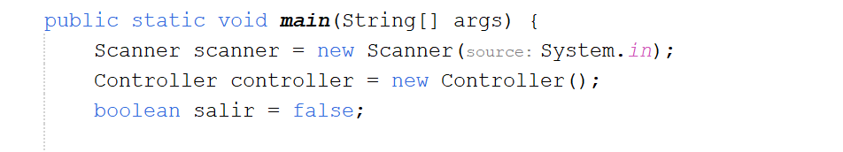
CODIGO MÁS RELEVANTE

Slide 7
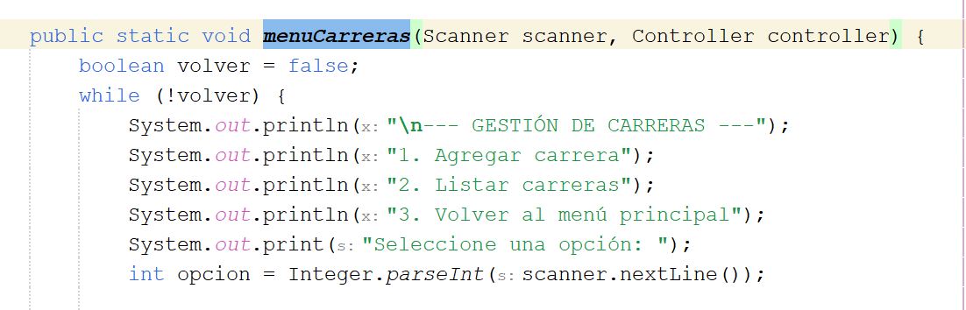
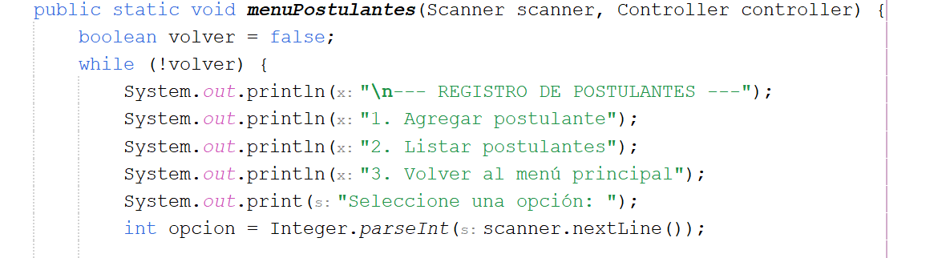
CODIGO MÁS RELEVANTE

Slide 8
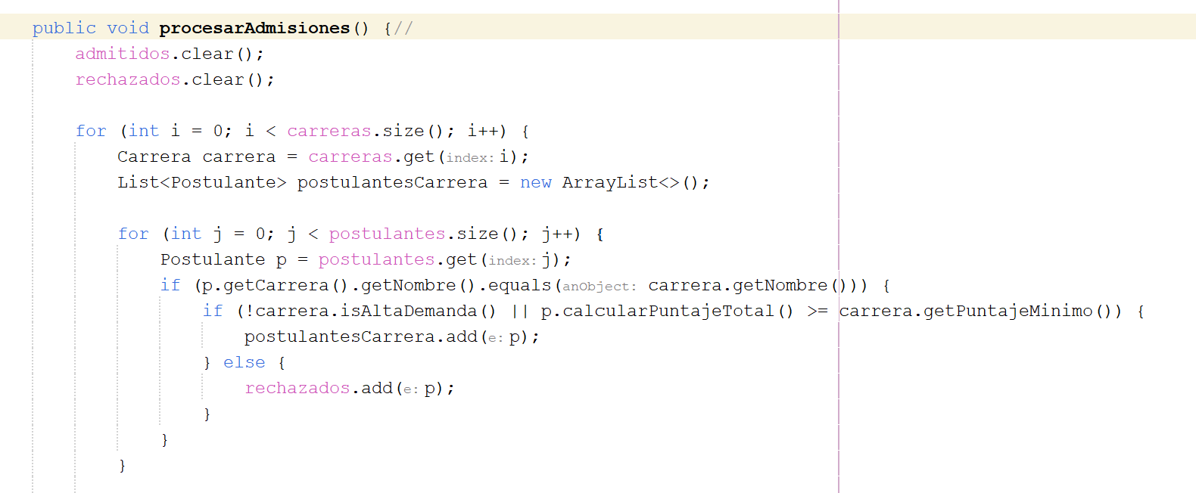
CODIGO MÁS RELEVANTE

Slide 9
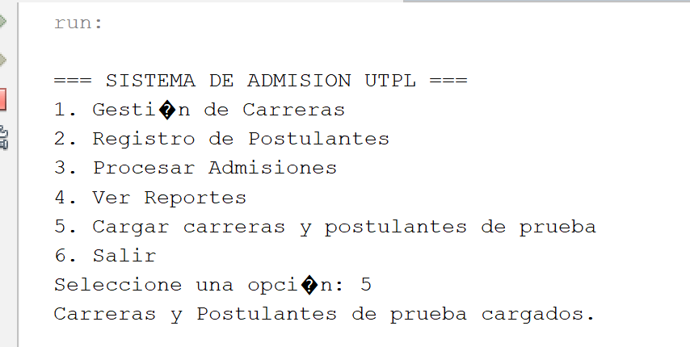
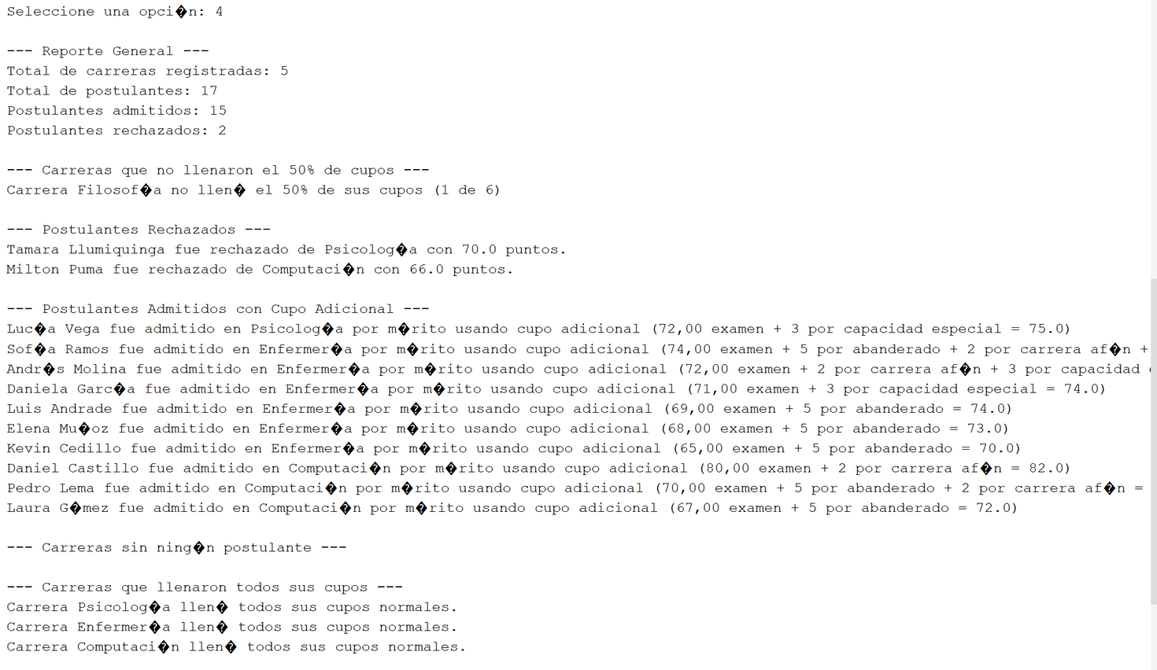
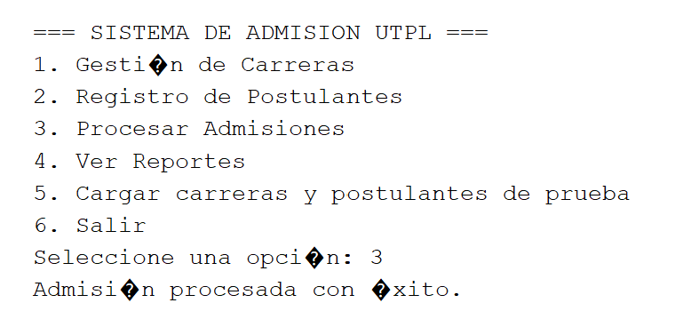
RESULTADOS

Slide 10


Conclusiones
Tras la implementación del sistema de gestión de admisiones en la UTPL para el periodo octubre 2024 – febrero 2025, se identificaron varias conclusiones clave. El proceso de inscripción y exámenes se realizó dentro de las fechas establecidas, aunque surgieron dificultades con la saturación del sistema en los últimos días, indicando la necesidad de mejorar la infraestructura tecnológica. El sistema de priorización de puntajes fue eficaz para carreras con alta demanda, pero algunas carreras no lograron llenar ni el 50% de sus cupos, sugiriendo una revisión en la oferta académica y estrategias de promoción. La asignación de cupos adicionales basados en méritos se realizó con éxito, aunque sería beneficioso clarificar y expandir los criterios de evaluación. En resumen, el sistema cumplió sus objetivos, pero se recomiendan mejoras en tecnología, marketing académico y evaluación continua para optimizar futuras admisiones.

Slide 11
MUCHAS GRACIAS

